Slide 1
Открытый краеведческий конкурс «Чудеса родного края» Номинация «Путеводитель»
Автор: Хабибуллина Диляра Гарифьяновна, учитель английского языка
МКОУ «Яланская СОШ»
Сафакулевского района

Slide 2
ОБЕЛИСКИ НАШЕЙ ПАМЯТИ
Сафакулевский район

Slide 3
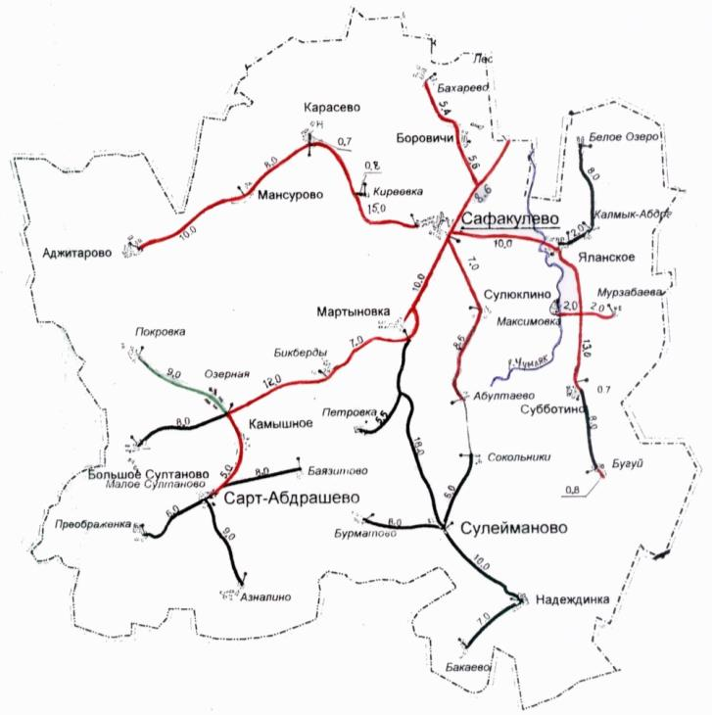
В Сафакулевском районе 33 населённых пункта;
32 памятника, посвящённых землякам – участникам Великой Отечественной войны, в 27 из них (в пяти населённых пунктах по два памятника).

Slide 4
«Памятники землякам»
На территории Яланского сельского совета пять памятников землякам - защитникам Родины в годы Великой Отечественной войны

Slide 5
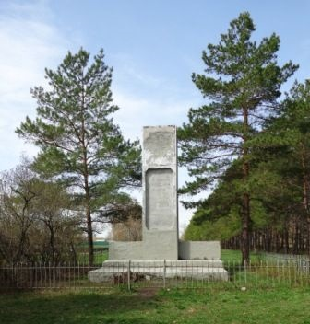
В селе Яланское – 2 памятника
В 1965 году честь 50-летия Советской власти был открыт первый обелиск воинам - землякам, погибшим в годы Великой Отечественной войны 1941 - 1945 г.г.

Slide 6
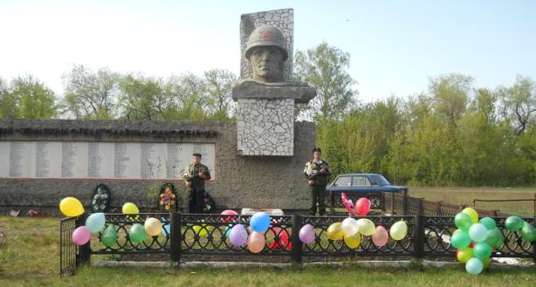
Село Яланское
Стела с барельефом солдата. На памятнике фамилии земляков, погибших на фронтах Великой Отечественной войны. 270 земляков не вернулись с войны.
Обелиск открыт в 197
Памяти земляков
В центре нашего села обелиск стоит. Виден он издалека, хоть и невелик. Это память землякам, тем, кто пал в бою, Защищая от врагов Родину свою. В День Победы каждый год здесь проходит митинг, Собирается народ, чтоб почтить их, Тех, кто отдал жизнь свою много лет назад За своих односельчан. Вспомним тех солдат… Е.К.Гужева, учитель
английского языка Яланской СОШ

Slide 7
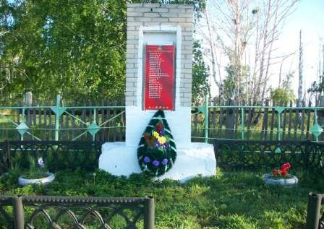
Деревня Калмык-Абдрашево
Обелиск открыт в 1985 году в честь 40-летия Победы и посвящен участникам Великой Отечественной войны, захороненным на кладбище д. К-Абдрашево Яланского совхоза.

Slide 8
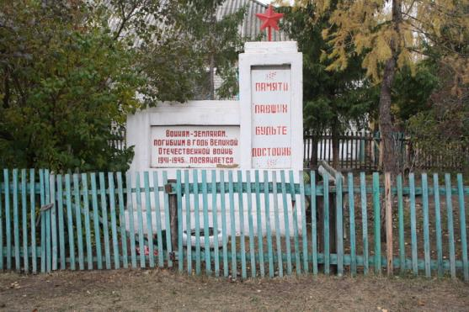
В деревне Белое Озеро – 2 памятника
Кирпичная стела, посвященная землякам – участникам Великой Отечественной войны.
Год создания памятника: 1989
Автор: А.Х. Хусамов

Slide 9
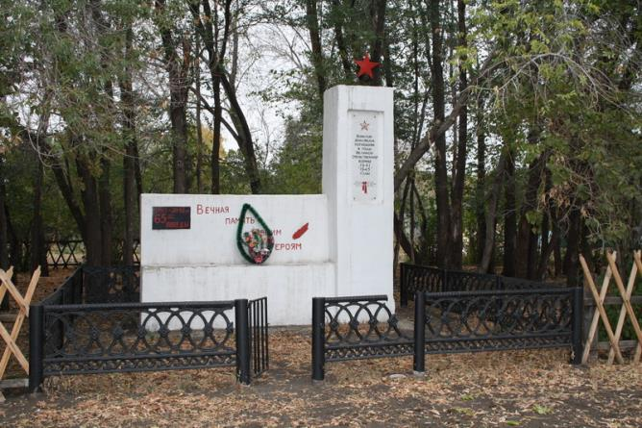
Деревня Белое Озеро
Кирпичная стела, посвященная землякам – участникам Великой Отечественной войны.

Slide 10
Сафакулевский сельский совет
Два населённых пункта
Один памятник

Slide 11
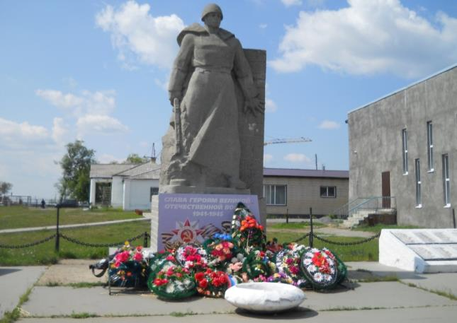
Село Сафакулево
Мемориальный ансамбль
В центре мемориала установлена скульптура солдата. Рядом расположены плиты с фамилиями земляков, погибших в Великой Отечественной войне. Ансамбль огорожен якорными цепями.
Год создания: 1968

Slide 12
Аджитаровский сельский совет
Один населённый пункт
Один памятник

Slide 13
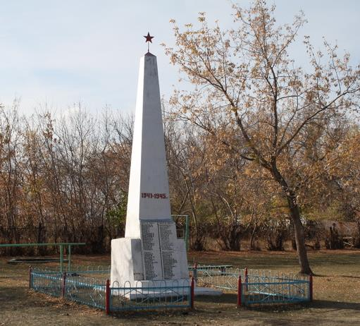
Село Аджитарово
Четырехгранный обелиск из металла на кирпичном фундаменте.
Год создания: 1975

Slide 14
Бахаревский сельский совет
Два населённых пункта
Три памятника

Slide 15
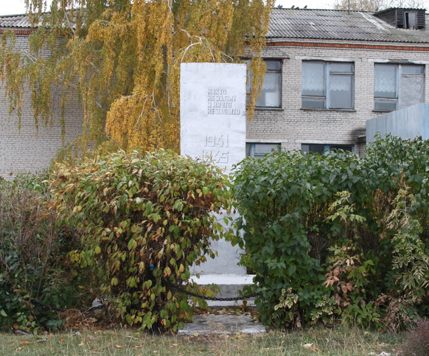
Село Боровичи
Стела, посвященная землякам – участникам Великой Отечественной войны.
Год создания: 1980

Slide 16
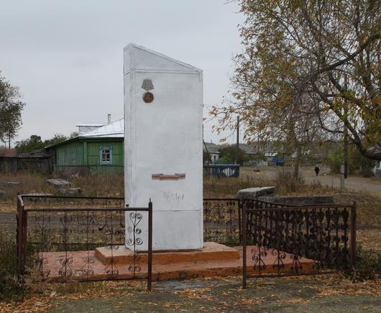
В деревне Бахарево – 2 памятника
Стела с изображением ордена. Имеет металлическое ограждение.
Год создания: 1980

Slide 17
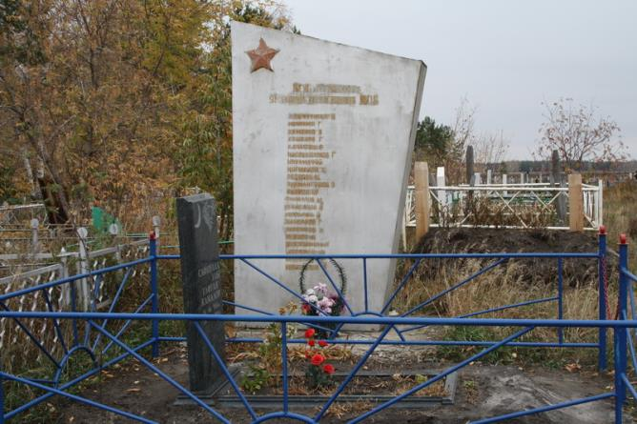
Деревня Бахарево

Slide 18
Камышинский сельский совет
Пять населённых пунктов
Пять памятников

Slide 19
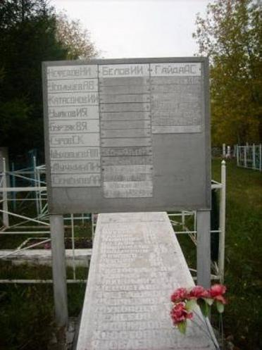
В селе Камышное – 2 памятника
Доска памяти землякам, в том числе участникам Великой Отечественной войны.

Slide 20
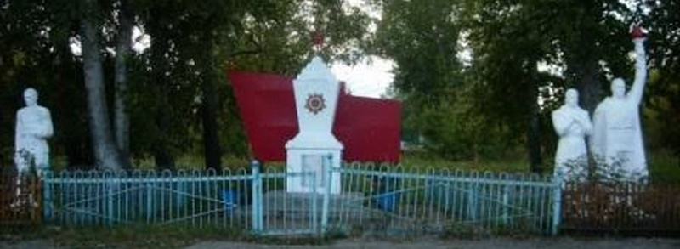
Село Камышное
Мемориальный ансамбль
В центре ансамбля расположен обелиск с изображением ордена Отечественной войны. Рядом с обелиском скульптурная группа: скорбящая женщина, мужчина с факелом и солдат с каской в руке.
Год создания: 1965. Автор: А.В. Усольцев

Slide 21
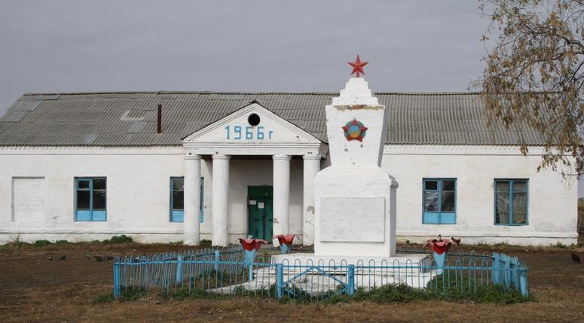
Деревня Большое Султаново
Обелиск. Год создания: 1965

Slide 22
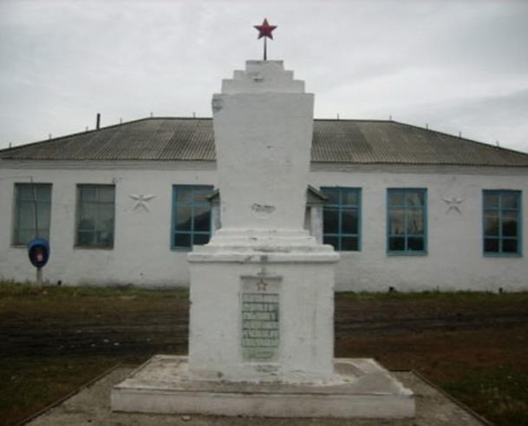
Деревня Озёрная
Обелиск, увенчанный пятиконечной звездой.
Год создания: 1965

Slide 23
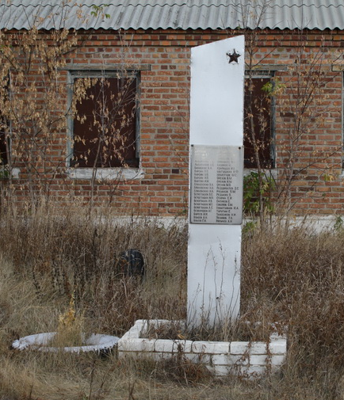
Деревня Петровка
Стела, на которой прикреплены плиты с фамилиями земляков, погибших в Великой Отечественной войне.
Год создания: 1974

Slide 24
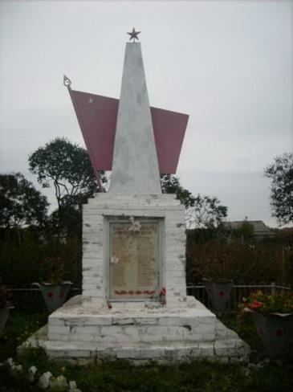
Деревня Покровка
Четырехгранный кирпичный обелиск, увенчанный пятиконечной звездой. На грани памятника прикреплена плита с фамилиями земляков, погибших в Великой Отечественной войне.
Год создания: 1965

Slide 25
Карасёвский сельский совет
Один населённый пункт
Один памятник

Slide 26
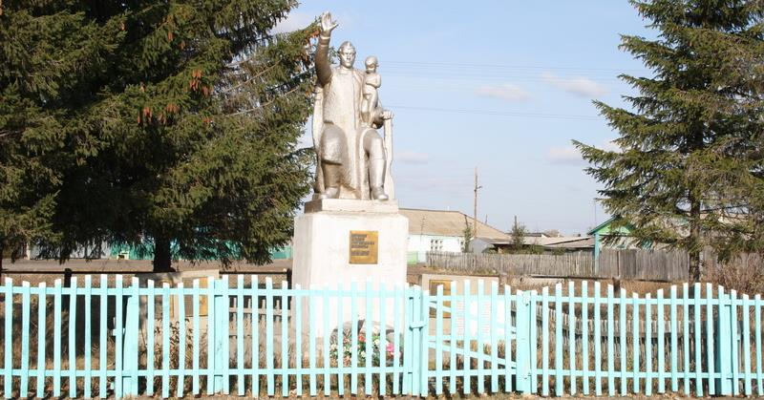
Село Карасево
Памятник. Фигура воина-освободителя с девочкой на руках
Год создания: 1975

Slide 27
Мансуровский сельский совет
Один населённый пункт
Один памятник

Slide 28
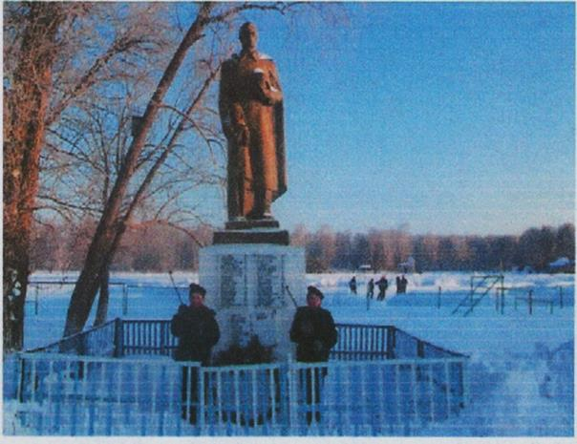
Село Мансурово
На постаменте фигура воина-освободителя, рядом фигура девочки. Мемориальная плита со списками погибших воинов.
Год создания: 1974

Slide 29
Мартыновский сельский совет
Два населённых пункта
Один памятник

Slide 30
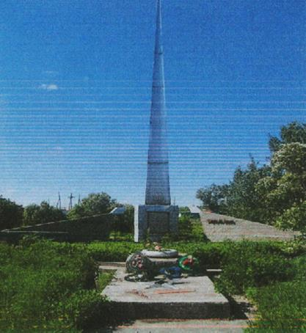
Село Мартыновка
Четырехгранный шпилеобразный обелиск.
На гранях памятника установлены плиты со списками погибших односельчан. Перед обелиском находится чаша с Вечным огнем.
Год создания: 1974

Slide 31
Надеждинский сельский совет
Два населённых пункта
Три памятника

Slide 32
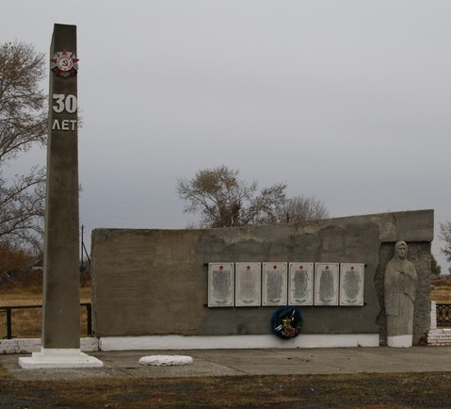
Село Надеждинка
Мемориальный ансамбль
Стела с барельефом скорбящей женщины. На стеле прикреплены плиты с фамилиями земляков, погибших в Великой Отечественной войне. Рядом установлен обелиск с изображением ордена Отечественной войны.
Год создания: 1975
Автор: курганский скульптор Собакин

Slide 33
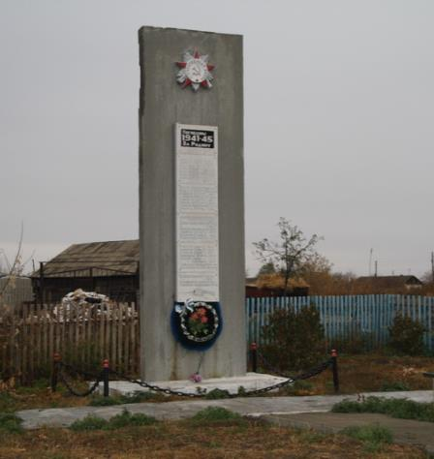
В деревне Бакаево - 2 памятника
Стела с изображением ордена Отечественной войны, солдатской каски и винтовки, рядом установлена мемориальная плита со списками погибших воинов.
Год создания: 1985
Автор: С.А. Гумеров

Slide 34
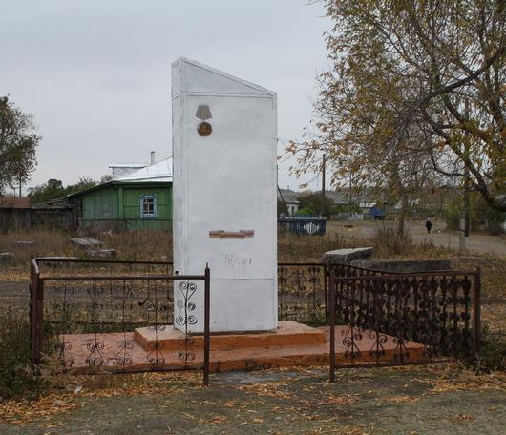
Деревня Бакаево
Стела с изображением ордена Отечественной войны, солдатской каски и винтовки, рядом установлена мемориальная плита со списками погибших воинов.
Год создания: 1985
Автор: С.А. Гумеров

Slide 35
Сарт-Абдрашевский сельский совет
Пять населённых пунктов
Четыре памятника

Slide 36
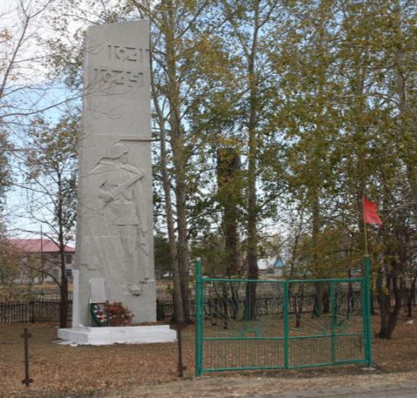
Село Сарт-Абдрашево
Стела с изображением солдата, на которой установлены плиты с фамилиями земляков, погибших в Великой Отечественной войне.
Год создания: 1975

Slide 37
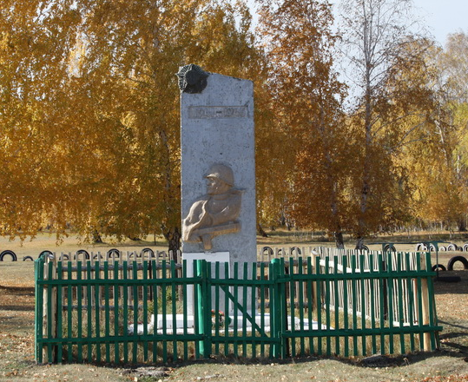
Деревня Азналино
Стела
Бетонная плита со скошенным верхним углом на невысоком цоколе. Наверху слева – орден Победы, в центре барельеф – солдат с автоматом, ниже - мемориальная плита.
Год создания: 1977
Автор: Г.Г. Султанов

Slide 38
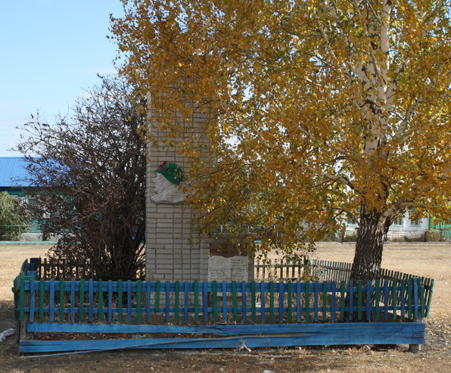
Деревня Баязитово
Кирпичная стела, на которой прикреплена металлическая плита с фамилиями земляков, погибших в Великой Отечественной войне.
Год создания: 1984
Автор: Н.Ф. Гилимьянов

Slide 39
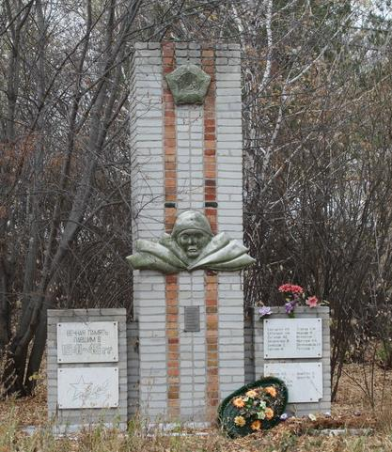
Деревня Преображенка
Кирпичная стела с барельефом солдата. Рядом установлены плиты с фамилиями земляков, участников Великой Отечественной войны.
Год создания: 1985,
Автор: Н.Ф. Гилимьянов

Slide 40
Субботинский сельский совет
Три населённых пункта
Три памятника

Slide 41
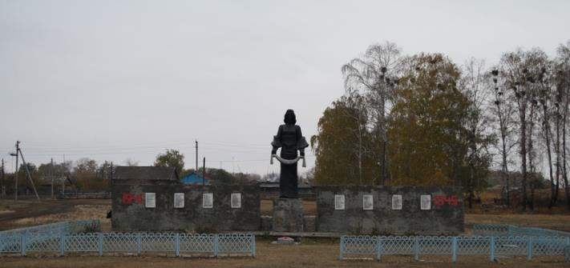
Село Субботино
Мемориальный ансамбль. В центре ансамбля установлена фигура женщины. Рядом расположены плиты с фамилиями земляков, погибших в Великой Отечественной войне. Год создания: 1990. Автор: курганский скульптор Собакин

Slide 42
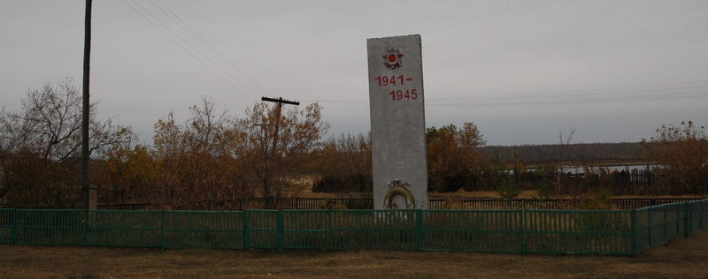
Деревня Бугуй
Стела с изображением ордена Отечественной войны и венка.
Год создания: 1986

Slide 43
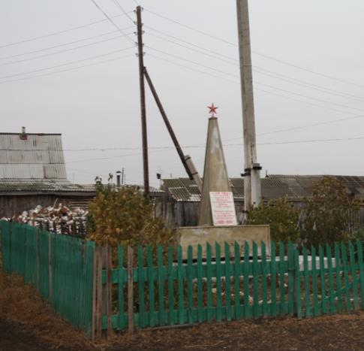
Деревня Мурзабаево
Четырехгранный обелиск, увенчанный пятиконечной звездой.
Год создания: 2002
Автор: Г.Г. Баязитов

Slide 44
Сулеймановский сельский совет
Три населённых пункта
Один памятник

Slide 45
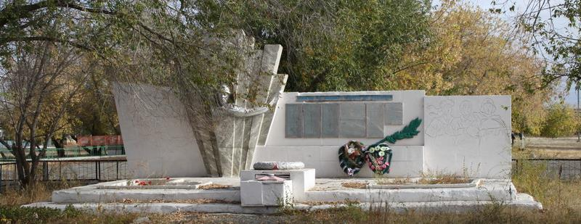
Село Сулейманово
Стела выполнена в виде развернутого полотна знамени, со стороны древка знамени – барельеф воина, вправо от него расположены плиты со списками павших воинов - сулеймановцев, рядом – пальмовая ветвь. Перед стелой установлен Вечный огонь . Год создания:1980

Slide 46
Сулюклинский сельский совет
Два населённых пункта
Четыре памятника

Slide 47
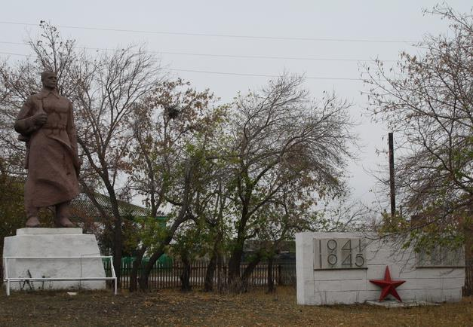
В селе Сулюклино – 2 памятника
В центре ансамбля установлена скульптура солдата-победителя.
Рядом находится стела, на которой прикреплены плиты с фамилиями земляков, погибших в Великой Отечественной войне.
Год создания: 1977
Мемориальный ансамбль

Slide 48
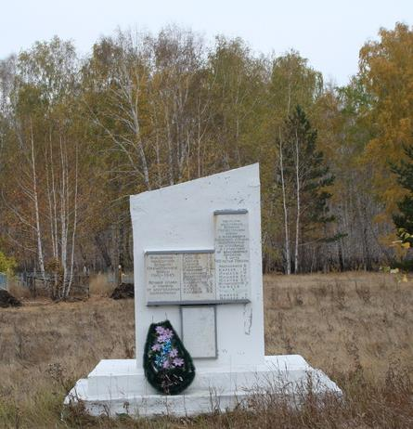
Село Сулюклино
Стела, на которой установлена плита с фамилиями земляков, участников Великой Отечественной войны.
Находится на сельском кладбище.
Год создания: 1977

Slide 49
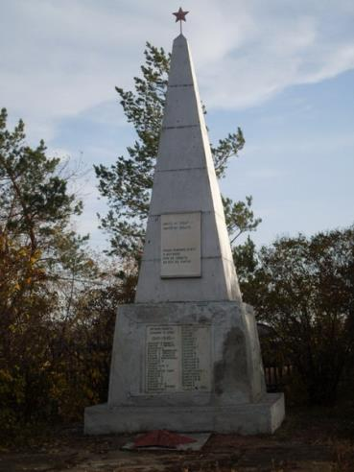
В деревне Абултаево – 2 памятника
Обелиск, увенчанный пятиконечной красной звездой, у основания постамента чаша для Вечного огня в виде пятиконечной звезды. На обелиске и постаменте мемориальные доски с надписями: «Никто не забыт, ничто не забыто», «Наши земляки лежат в могилах. Нам не забыть во век их имена» «Вечная память павшим в боях. 1941-1945 г.г» и список погибших воинов в годы Великой Отечественной войны.
Год создания: 1977

Slide 50
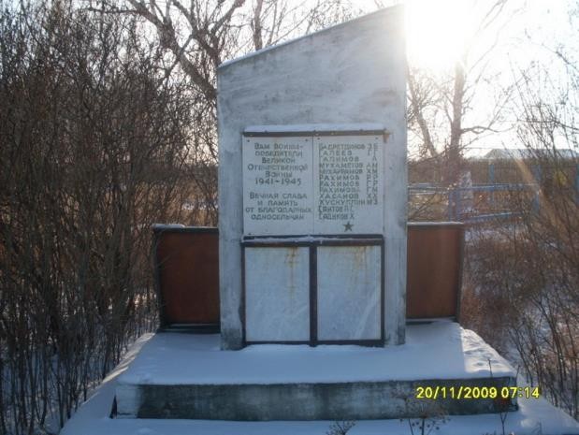
Деревня Абултаево
Стела, на которой прикреплены плиты с фамилиями земляков, погибших в Великой Отечественной войне.

Slide 51
ДОБРОПОЖАЛОВАТЬ В САФАКУЛЕВСКИЙ РАЙОН!
Спасибо за внимание!

Slide 52
Использованные ресурсы:
Фото автора
http://mypresentation.ru/presentation/shablon_prezentacij_na_den_pobedy__skachat_shablon_PowerPoint_besplatno
http://memory-map.prosv.ru/#/memorial-10942/type=map&center=54.979284,62.542777&zoom=13

